Slide 1



Πανεπιστήμιο Πελοποννήσου
Τμήμα Διοίκησης Επιχειρήσεων και Οργανισμών
Ανάλυση Αγοράς
Επιμέλεια:
Δρ,Κρεμαστιώτη Βασιλική Εντεταλμένη Διδάσκουσα ΠΑΠΕΛ
15/05/2025

Slide 2
Εισαγωγή
Επεξήγηση των δυνάμεων της Αγοράς Η σύνδεση της Ζήτησης και της Προσφοράς με την Αγορά Εργασίας Κατανόηση των Εμποδίων Εισόδου
Στρατηγικές εισόδου νέων επιχιερήσεων και παράγοντες επηρεασμού
Πολιτικές εντοπισμού των προτιμήσεων των καταναλωτών οι οποίες επηρεάζουν την στρατηγική μιας επιχείρησης.
Στόχοι Παρουσίασης
Επιμέλεια:
Δρ,Κρεμαστιώτη Βασιλική Εντεταλμένη Διδάσκουσα ΠΑΠΕΛ

Slide 3



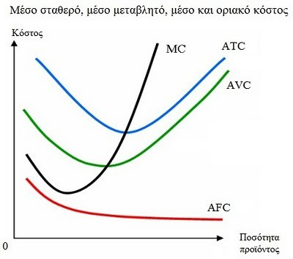

H έννοια του Κόστους
MC: Οριακό Κόστος
ATC Συνολικό Μέσο Κόστος
AVCΜέσο Μεταβλητό Κόστος
AFCΜέσο Σταθερό Κόστος
Επιμέλεια:
Δρ,Κρεμαστιώτη Βασιλική Εντεταλμένη Διδάσκουσα ΠΑΠΕΛ

Slide 4

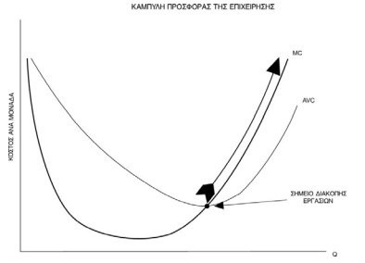
Καμπύλη Προσφοράς
Οριακό Κόστος Παραγωγής & Μέσο Μεταβλητό Κόστος
Η βραχυπρόθεσμη καμπύλη προσφοράς(S) ξεκινάει στο σημείο όπου το ανερχόμενο τμήμα της καμπύλης του οριακού κόστους(MC) στο σημείο τομής με το μέσο μεταβλητό κόστος(AVC).
Επιμέλεια:
Δρ,Κρεμαστιώτη Βασιλική Εντεταλμένη Διδάσκουσα ΠΑΠΕΛ

Slide 5
1
2
3
4
5
Ζήτηση και Προσφορά
Ισορροπία στην Αγορά
Άμεση συσχέτιση των δύο δυνάμεων της αγοράς με τα
επίπεδα ανταγωνισμού
Ο ανταγωνισμός λειτουργεί ως εγγυητής μιας αποδοτικής λειτουργίας
Ακανθώδες θέμα το οποίο συμβάλει στην βελτίωσης της κοινωνικής αποτελεσματικότητας
Εμπόδιο Εισόδου ανταγωνιστών και οι Δυνάμεις του Porter
Σημαντικότητα του Ζητήματος

Slide 6
Case study 1 – Ζήτηση Εσωτερικών Φυτών
Μπορούν τα φυτά εσωτερικού χώρου να θεωρηθούν τρόπος προσέλκυσης πελατών σε ένα κατάστημα;
Υπάρχει εποχικότητα στη ζήτηση τους;
Υπάρχει υποκατάσταση μεταξύ των πραγματικών φυτών και των ψεύτικων;
Είναι ένα προϊόν με αυξημένη ζήτηση;
Επιμέλεια:
Δρ,Κρεμαστιώτη Βασιλική
Εντεταλμένη Διδάσκουσα ΠΑΠΕΛ

Slide 7






ΖΗΤΗΣΗ & ΠΡΟΣΦΟΡΑ
ΖΗΤΗΣΗ
ΠΡΟΣΦΟΡΑ
Στόχος του καταναλωτή είναι η μεγιστοποίηση της Χρησιμότητας του.
Βασική επιδίωξη των επιχιερήσεων είναι η μεγιστοποίηση του κέρδους.
Επιμέλεια:
Δρ,Κρεμαστιώτη Βασιλική Εντεταλμένη Διδάσκουσα ΠΑΠΕΛ

Slide 8




ΖΗΤΗΣΗ & ΠΡΟΣΦΟΡΑ
ΠΡΟΣΔΙΟΡΙΣΤΙΚΟΙ ΠΑΡΑΓΟΝΤΕΣ
ΖΗΤΗΣΗΣ
ΠΡΟΣΔΙΟΡΙΣΤΙΚΟΙ ΠΑΡΑΓΟΝΤΕΣ ΠΡΟΣΦΟΡΑΣ
Οι προτιμήσεις των καταναλωτών.
Το εισόδημα των καταναλωτών.
Οι τιμές των Υποκατάστατων και Συμπληρωματικών Αγαθών.
Οι προσδοκίες και οι προβλέψεις των καταναλωτών.
Ο αριθμός των καταναλωτών.
Οι τιμές των Π.Σ.
Οι καιρικές συνθήκες.
Η τεχνολογία παραγωγής.
Ο αριθμός των επιχειρήσεων.
Επιμέλεια:
Δρ,Κρεμαστιώτη Βασιλική Εντεταλμένη Διδάσκουσα ΠΑΠΕΛ

Slide 9
ΖΗΤΗΣΗ & ΠΡΟΣΦΟΡΑ
ΝΟΜΟΣ ΤΗΣ ΖΗΤΗΣΗΣ
ΝΟΜΟΣ ΤΗΣ ΠΡΟΣΦΟΡΑΣ
Όταν η τιμή (Ρ) ενός αγαθού αυξάνεται, τότε μειώνεται η ζητούμενη ποσότητα του(Q), ceteris paribus.
Όταν η τιμή (Ρ) ενός αγαθού αυξάνεται, τότε αυξάνεται και η προσφερόμενη ποσότητα του(Q), ceteris paribus.
Επιμέλεια:
Δρ,Κρεμαστιώτη Βασιλική Εντεταλμένη Διδάσκουσα ΠΑΠΕΛ

Slide 10

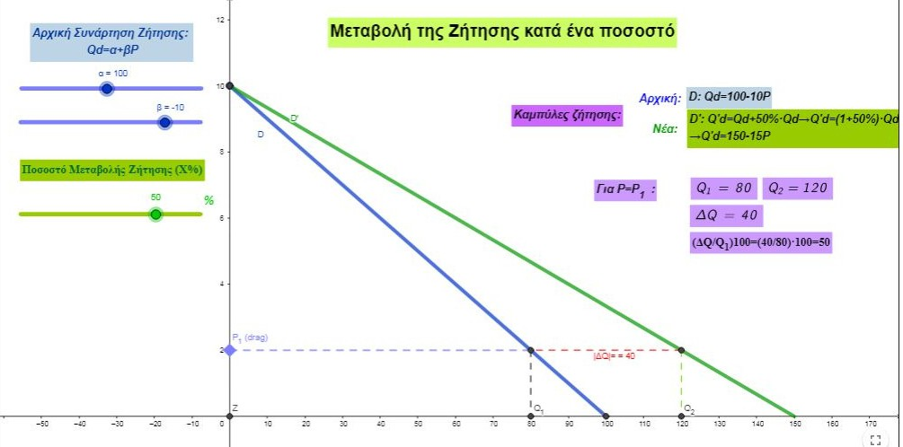

Διάγραμμα Ζήτησης
Επιμέλεια:
Δρ,Κρεμαστιώτη Βασιλική Εντεταλμένη Διδάσκουσα ΠΑΠΕΛ

Slide 11
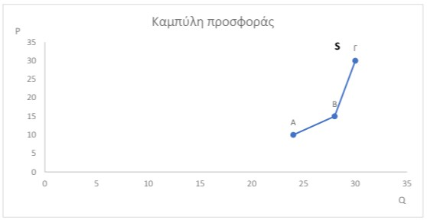
Διάγραμμα Προσφοράς
Μετατόπιση προσφοράς
Επιμέλεια:
Δρ,Κρεμαστιώτη Βασιλική Εντεταλμένη Διδάσκουσα ΠΑΠΕΛ

Slide 12
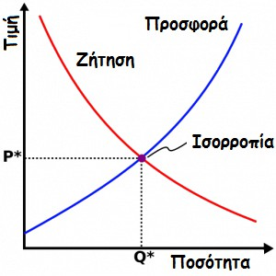
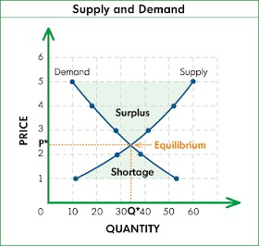
Ισορροπία στην Αγορά
Οι δυνάμεις της Ζήτησης και της Προσφοράς
Επιμέλεια:
Δρ,Κρεμαστιώτη Βασιλική Εντεταλμένη Διδάσκουσα ΠΑΠΕΛ

Slide 13




ΕΙΣΟΔΟΣ ΝΕΩΝ ΕΠΙΧΕΙΡΗΣΕΩΝ ΣΕ ΜΙΑ ΑΓΟΡΑ
Ζήτημα Α
Υπάρχουν εμπόδια εισόδου;
Ζήτημα Β
Οικονομίες Κλίμακας
Ζήτημα Γ
Μοντέλο Πέντε Δυνάμεων του
“Porter”
Επιμέλεια:
Δρ,Κρεμαστιώτη Βασιλική Εντεταλμένη Διδάσκουσα ΠΑΠΕΛ

Slide 14
Η σύνδεση των καταναλωτών και των επιχειρήσεων με την Στρατηγική των εταιρειών.
01
ΠΥΛΩΝΑΣ Α
Ζήτηση
02
ΠΥΛΩΝΑΣ Β
Προσφορά
03
ΠΥΛΩΝΑΣ Γ
Πως οι προτιμήσεις των
καταναλωτών και η προσφορά των παραγωγών επηρεάζουν την στρατηγική μιας επιχείρησης;

Slide 15
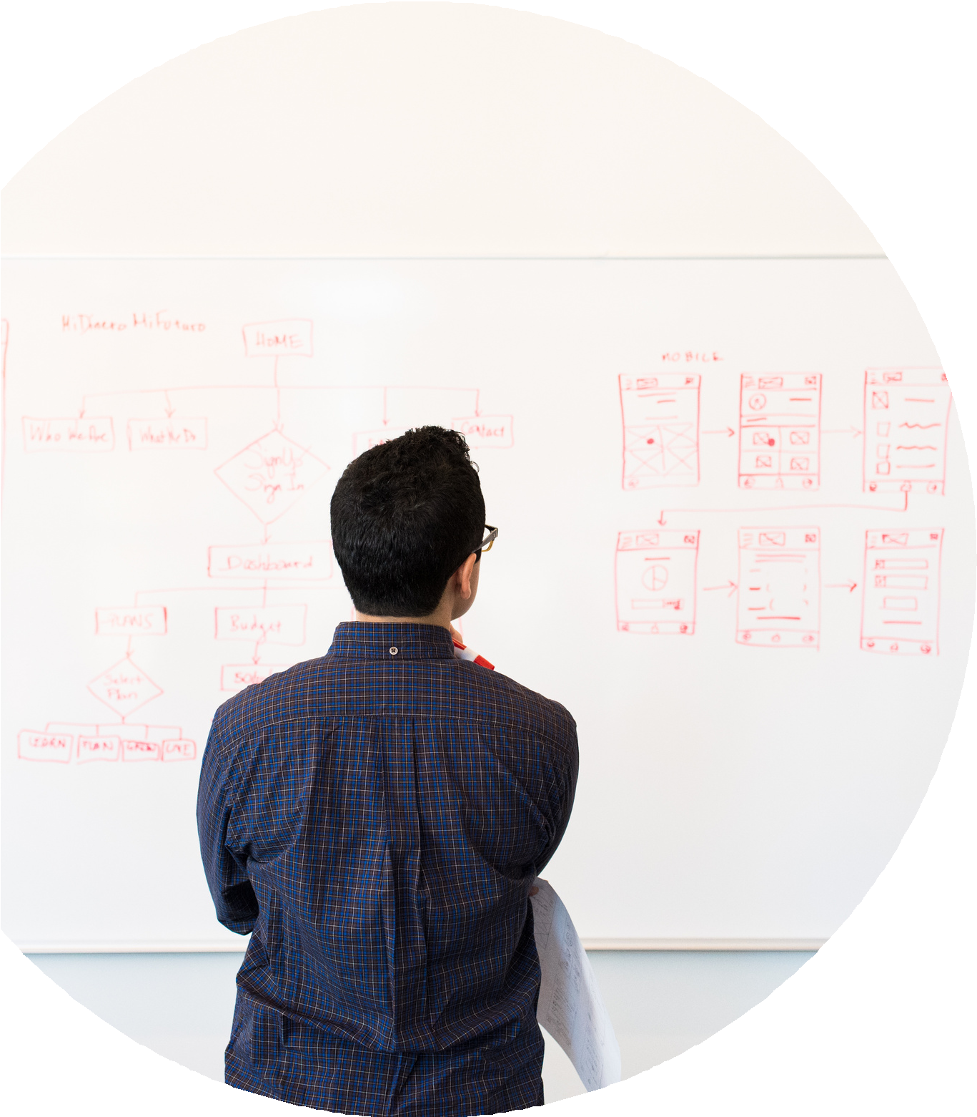
“Εμπόδιο Εισόδου είναι το κόστος Παραγωγής το οποίο πρέπει να γίνει αποδεκτό από εταιρείες που επιδιώκουν να εισέλθουν σε μία βιομηχανία αλλά δεν
υφίσταται στις εταιρείες που είναι ήδη στη βιομηχανία.”
(George J. Stigler, 1968)

Slide 16
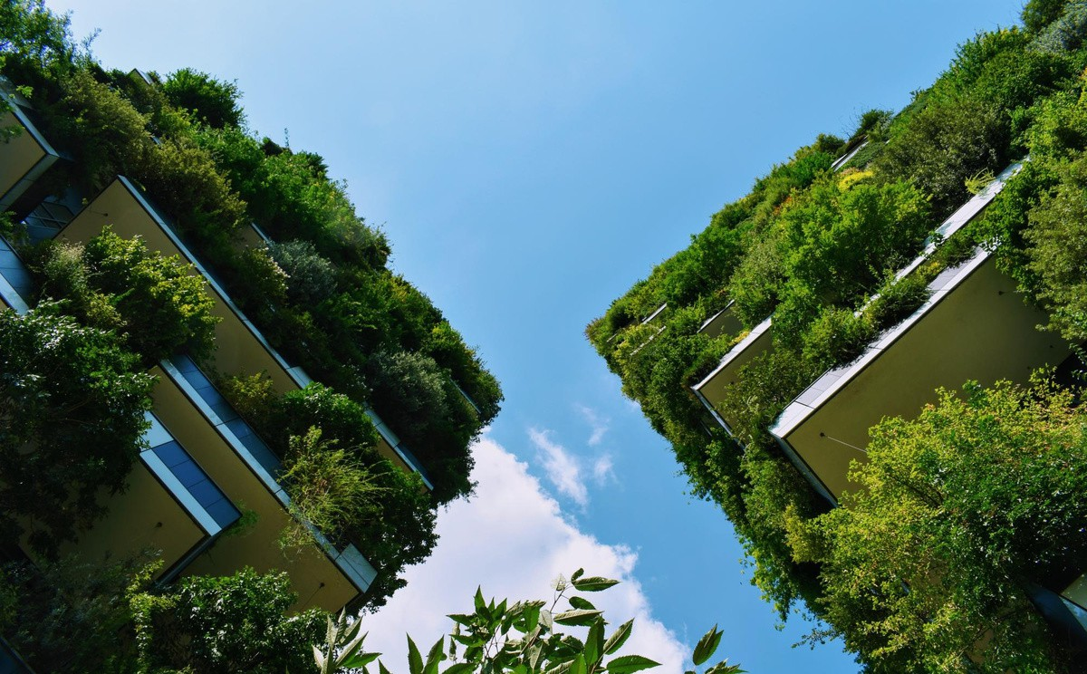
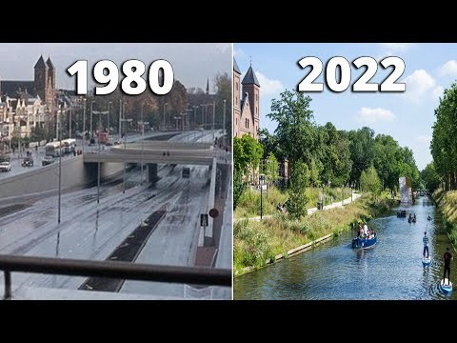
Case study 2-Urban Gardening Ανθρωποκεντρική πόλη Ουτρέχτη Ολλανδίας
Μπορεί μια επιχείρηση
γεωπόνων να χρησιμοποιήσει ως ανταγωνιστικό
πλεονέκτημα τα καλωπιστικά φυτά τα οποία βοηθούν στο μικροκλίμα και στην προστασία του περιβάλλοντος;
Urban Gardening Ανθρωποκεντρική πόλη Ουτρέχτη Ολλανδίας
Επιμέλεια:
Δρ,Κρεμαστιώτη Βασιλική Εντεταλμένη Διδάσκουσα ΠΑΠΕΛ

Slide 17


ΑΝΤΑΓΩΝΙΣΜΟΣ ΥΠΑΡΧΟΥΣΩΝ ΕΠΙΧΕΙΡΗΣΕΩΝ
6
5
4
3
Υποκατάστατα & Ανταγωνιστικές αγορές
2
1
Ανταγωνιστικό Management
Αγοραστές
Χρηματιστήριο
Προμηθευτές
Διεθνείς
Ανταγωνιστές

Slide 18
ΟΙΚΟΝΟΜΙΕΣ ΚΛΙΜΑΚΑΣ
Οικονομίες στη διανομή και τη μεταφορά
Χρηματικές Οικονομίες
Εξειδικευση στην Εργασία
Οικονομίες στα Αποθέματα
Τεχνικές Οικονομίες
Οικονομίες στη Διαφήμιση
Οικονομίες σε Ερευνα και Ανάπτυξη
Οικονομίες στο Managment
Κόστος Εγκατάστασης
Επιμέλεια:
Δρ,Κρεμαστιώτη Βασιλική Εντεταλμένη Διδάσκουσα ΠΑΠΕΛ

Slide 19


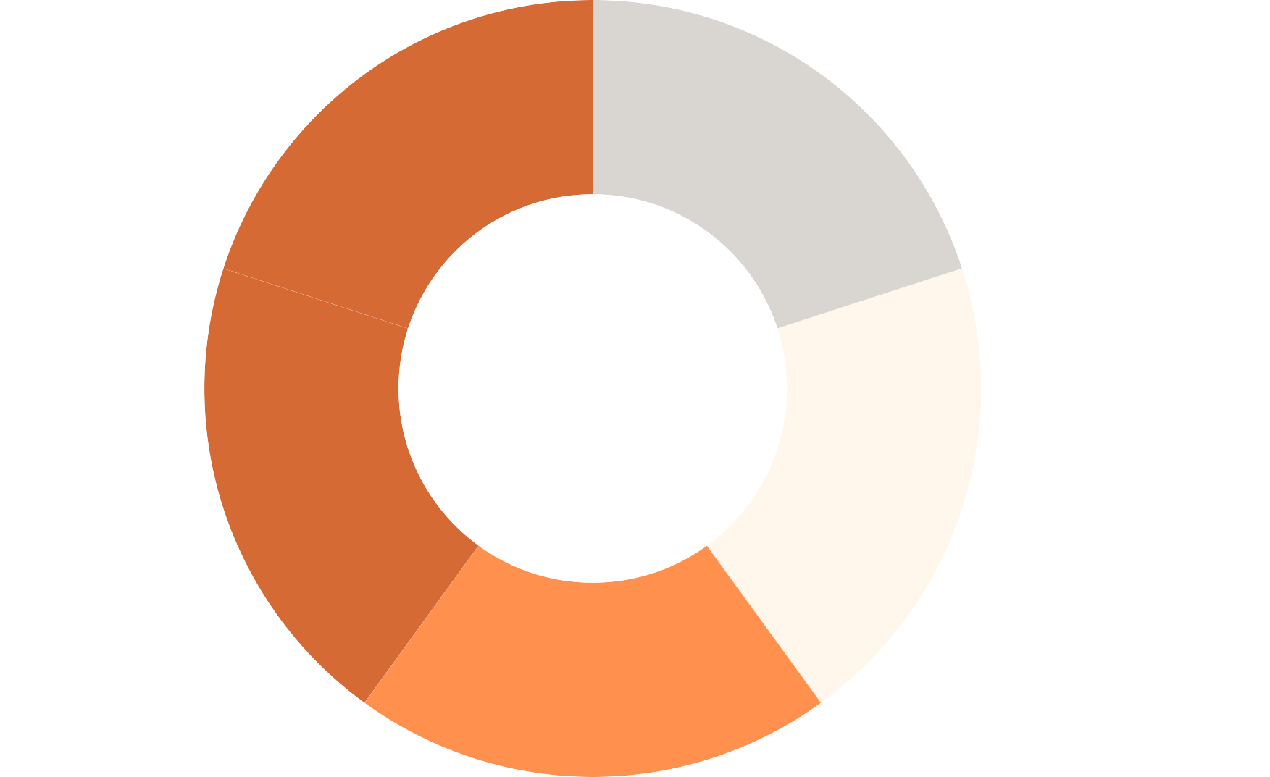
Οι Πέντε Δυνάμεις του Porter
20%
20%
Αντιπαλότητα μεταξύ υφιστάμενων.
Απειλή Εισόδου νέων ανταγωνιστών.
Διαπραγματευτική Δύναμη των προμηθευτών.
20%
20%
Απειλή Υποκατάστατων Προιόντων ή Υπηρεσιών.
20%
Διαπραγματευτική δύναμη των αγοραστών.
Επιμέλεια:
Δρ,Κρεμαστιώτη Βασιλική Εντεταλμένη Διδάσκουσα ΠΑΠΕΛ

Slide 20
ΟΙ ΠΕΝΤΕ ΔΥΝΑΜΕΙΣ ΤΟΥ PORTER
Απειλή εισόδου νέων επιχειρήσεων στον κλάδο.
Η διαπραγματευτική δύναμη των προμηθευτών της επιχείρησης.
Η διαπραγματευτική δύναμη των πελατών της επιχείρησης.
Απειλή Υποκατάστατων Προιόντων
Επίπεδο Ανταγωνισμού μεταξύ των υφιστάμενων
Η εξέταση της δύναμης
Η εξέταση της δύναμης αυτής μπορεί να αναδείξει στην διοίκηση μιας επιχείρησης το επίπεδο ανταγωνισμού μεταξύ των υφιστάμενων επιχειρήσεων ενός κλάδου.
Εάν υπάρχουν πολλοί ανταγωνιστές και προσφέρουν εξίσου ελκυστικά προϊόντα και υπηρεσίες, τότε το πιθανότερο είναι πως η επιχείρηση δεν ελέγχει την κατάσταση.
Ένας κλάδος που χαρακτηρίζεται από μεγάλες αποδόσεις και μεγάλα περιθώρια κέρδους είναι προφανώς ελκυστικός και για άλλες επιχειρήσεις.
Αναμένεται ότι ο κλάδος αυτός θα χαρακτηρίζεται από έντονο ανταγωνισμό.
Ο αριθμός των προμηθευτών, το μέγεθος του προμηθευτή, η δυνατότητα υποκατάστασης των προϊόντων που παρέχουν οι προμηθευτές, και η δυνατότητα ολοκλήρωσης από πλευράς της επιχείρησης, δηλαδή να αναλάβει η επιχείρηση να φτιάχνει τις ‘πρώτες ύλες’ που θα αγόραζε από τους προμηθευτές της.
Το μέγεθος και η οικονομική δύναμη των πελατών της επιχείρησης και η ύπαρξη ανταγωνιστών. Οι απειλές που υπάρχουν από υποκατάστατα προϊόντα.
αυτής μπορεί να αναδείξει στην διοίκηση μιας επιχείρησης το ποια προϊόντα ή υπηρεσίες της αντιμετωπίζουν τον κίνδυνο να υποκατασταθούν από άλλα προϊόντα ή υπηρεσίες του ανταγωνισμού (πχ λόγω χαμηλότερων τιμών, λόγω χαμηλού κόστους παραγωγής κλπ
Επιμέλεια:
Δρ,Κρεμαστιώτη Βασιλική Εντεταλμένη Διδάσκουσα ΠΑΠΕΛ

Slide 21

Η σημασία της στρατηγικής στον Τομέα των Επιχειρήσεων
01
02
Θέτει κατευυθύνσεις
Oδηγός για τις αποφάσεις της
03
04
Μειώνει την αβεβαιότητα
Προσδίδει διατηρήσιμο συγκριτικό πλεονέκτημα
Επιμέλεια:
Δρ,Κρεμαστιώτη Βασιλική Εντεταλμένη Διδάσκουσα ΠΑΠΕΛ

Slide 22


«ΤΙ ΕΙΝΑΙ
ΣΤΡΑΤΗΓΙΚΗ;»
Στρατηγική είναι η δημιουργία μιας μοναδικής και πολύτιμης τοποθέτησης (positioning), η οποία βασίζεται στις διαφορετικές δραστηριότητες της επιχείρησης.
Επιμέλεια:
Δρ,Κρεμαστιώτη Βασιλική Εντεταλμένη Διδάσκουσα ΠΑΠΕΛ

Slide 23

ΤΙ ΕΙΝΑΙ Η ΣΤΡΑΤΗΓΙΚΗ ΕΙΣΟΔΟΥ;
Είναι ο καθορισμός των βασικών μακροχρόνιων στόχων και σκοπών μιας επιχείρησης, καθώς και η υιοθέτηση μιας σειράς πράξεων και ο προσδιορισμός των αναγκαίων μέσων για την πραγματοποίηση αυτών των σκοπών.
Επιμέλεια:
Δρ,Κρεμαστιώτη Βασιλική Εντεταλμένη Διδάσκουσα ΠΑΠΕΛ

Slide 24
Εσωτερικό & Εξωτερικό Περιβάλλον
ΑΝΑΛΥΣΗ ΕΣΩΤΕΡΙΚΟΥ ΠΕΡΙΒΑΛΛΟΝΤΟΣ
Το εσωτερικό περιβάλλον της επιχείρησης αναφέρεται στους πόρους και τις ικανότητες της επιχείρησης, καθώς και στον τρόπο με τον οποίον τους εκμεταλλεύεται.
ΑΝΑΛΥΣΗ ΕΞΩΤΕΡΙΚΟΥ ΠΕΡΙΒΑΛΛΟΝΤΟΣ
Το εξωτερικό περιβάλλον της επιχείρησης είναι ο χώρος, όπου η διοίκηση της επιχείρησης πρέπει να αναζητεί ευκαιρίες και πιθανές απειλές.
Επιμέλεια:
Δρ,Κρεμαστιώτη Βασιλική Εντεταλμένη Διδάσκουσα ΠΑΠΕΛ

Slide 25
Case study 3 - Θερμοκήπιο
Ποια βήματα πρέπει να ακολουθήσει ένας startuper που θέλει να φτιάξει θερμοκήπιο προκειμένου να σημειώσει επιτυχία με βάση το μοντέλο δυνάμεων του Porter;
Επιμέλεια:
Δρ,Κρεμαστιώτη Βασιλική Εντεταλμένη Διδάσκουσα ΠΑΠΕΛ

Slide 26


Στρατηγικές Εισόδου
SWOT Analysis
Εξωτερικό Περιβάλλον
Εσωτερικό Περιβάλλον
Opportunities Threats
Ευκαιρίες που προκύπτουν από το εξωτερικό περιβάλλον Παράγοντες εξέλιξης όπως πολιτικοοικονομικό περιβάλλον. Απειλές- δυνητικά ζημιογόνοι εξωτερικοί παράγοντες.
Strenghts Weakness
Πλεονεκτήματα δυνάμεις και ικανότητες προκειμένου να επιτευχθούν οι στόχοι Αδυναμίες,περιορισμοί,
σφάλματα, οργάνωση
ελλέιψεις στην πράγμα που
οδηγεί στην μη επίτευξη στόχων.
Επιμέλεια:
Δρ,Κρεμαστιώτη Βασιλική Εντεταλμένη Διδάσκουσα ΠΑΠΕΛ

Slide 27
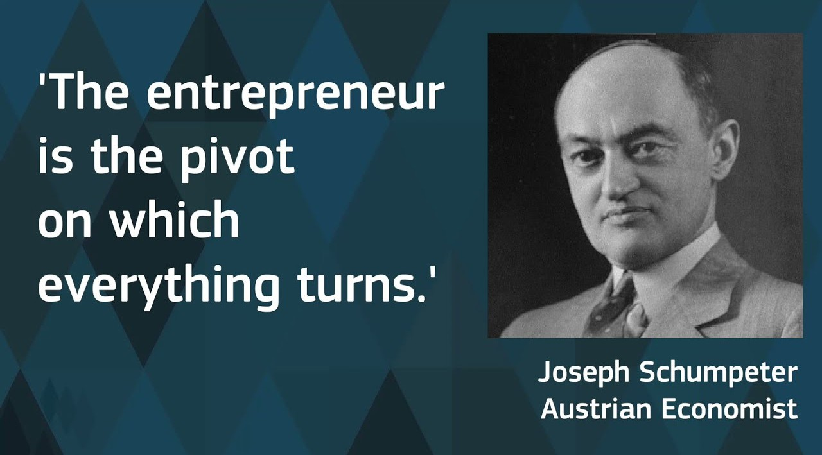
Schumpeter Joseph
Η σημασία της Επιχιερηματικότητας στην Στρατηγική των Επιχειρήσεων.
Τεχνολογική πρόδος
Καινοτομία
Τρίτος παράγοντας στη συνάρτηση παραγωγής, πέρα από το κεφάλαιο και την εργασία.
Επιμέλεια:
Δρ,Κρεμαστιώτη Βασιλική Εντεταλμένη Διδάσκουσα ΠΑΠΕΛ

Slide 28

Schumpeter Theory..
Ο επιχειρηματίας- καινοτόμος επιτυγχάνει να προκαλέσει αναστάτωση στην ισορροπία του συστήματος μέσω της δημιουργίας νέων συνδυασμών οι οποίοι μπορεί να περιλαμβάνουν:
Την εισαγωγή ενός νέου προϊόντος ή ενός υπάρχοντος προϊόντος με νέα ποιότητα.
Την εισαγωγή μιας νέας διαδικασίας παραγωγής.
Την ανάπτυξη νέας αγοράς.
Την αξιοποίηση νέων φυσικών πηγών και υλικών.
Την αλλαγή στη δομή ενός κλάδου.
Επιμέλεια:
Δρ,Κρεμαστιώτη Βασιλική Εντεταλμένη Διδάσκουσα ΠΑΠΕΛ

Slide 29

Case study 4 - La vie en rose!!!
Μπορεί να αναδειχθεί η αξία της
Επιχειρηματικότητας χρησιμοποιοώντας φυτικά καλλυντικά φιλικά προς το γυναικείο δέρμα;
Επιμέλεια:
Δρ,Κρεμαστιώτη Βασιλική Εντεταλμένη Διδάσκουσα ΠΑΠΕΛ

Slide 30








Σύνοψη
Σχεδιαστική σκέψη για δημιουργία και ανάλυση επιχειρηματικών ιδεών.
Εταιρική μορφή και χωροθέτηση.
Βραχυπρόθεσμοι και μακροπρόθεσμοι ποιοτικοί στρατηγικοί στόχοι υλοποίησης.
Σχέδιο Διοίκησης και Λειτουργικής Διαχείρισης της Επιχείρησης. Πωλήσεις και Στρατηγική Μάρκετινγκ.
Τιμολογιακή Στρατηγική.
Κατάρτιση και αξιολόγηση Επιχειρηματικού Σχεδίου
Επιμέλεια:
Δρ,Κρεμαστιώτη Βασιλική Εντεταλμένη Διδάσκουσα ΠΑΠΕΛ

Slide 31

Ευχαριστώ πολύ
Για την προσοχή σας!
15/5/2025
v.kremastioti@go.uop.gr

